Slide 1
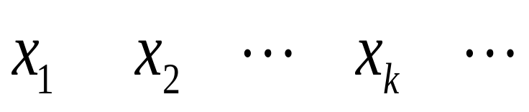
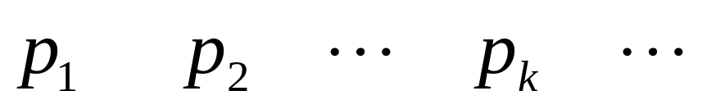
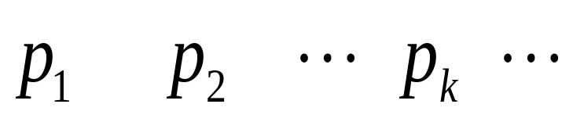
§2.2离散型随机变量及其概率分布
一、离散随机变量的概念
定义
若随机变量 X 的可能取值是有限个或
可列个, 则称 X 为离散型随机变量.
若
或
X
P
或
X ~

Slide 2
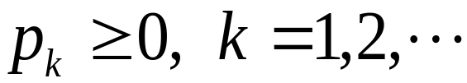
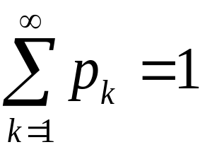
称上述公式为随机变量 X 的概率分布或分布律.
分布律的特征性质
非负性
规范性
用这两条性质判断
一个函数是否是
概率分布

Slide 3

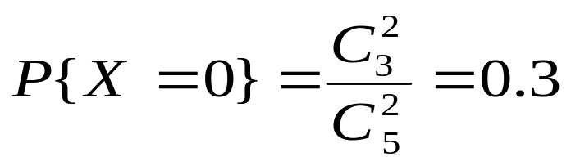
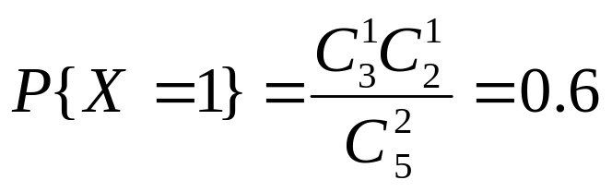
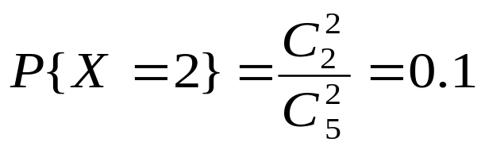
例1.在3件正品2件次品组成的产品中，任取2
件，求取到次品数X 的概率分布.
解：随机变量X 所有可能取值为0，1，2
因为 表示“所取2件全为正品”，所以
同理
X | 0 1 2
P | 0.3 0.6 0.1

Slide 4
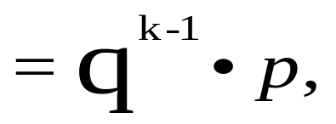
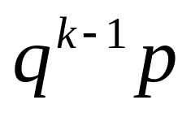
例2.(几何分布)对某一目标射击，直到击中为止，
设每次射击命中率为p, 则求射击次数的分布律。
解
记 1-p=q
X=射击次数；
P(X=k)=P(前k-1次未击中，第k次击中)
k=1,2,...
X 1 2 … k …
P
p qp …
…

Slide 5
二、常见离散随机变量的分布
(1) 退化分布
若随机变量X取常数C的概率为1，
P（X=C）=1
这时称X服从退化分布或单点分布。
(2) 0 – 1 分布 B(1, p)
X 0 1
0 < p < 1
P 1- p p

Slide 6
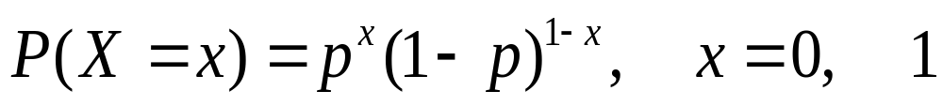
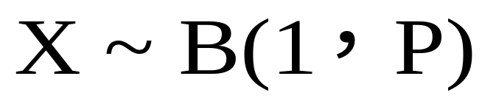
或
称此随机变量X的分布服从参数为P的
0 – 1 分布 或两点分布或伯努利分布，记为
凡试验只有两个结果, 常用0 – 1
应用
场合
分布描述, 如产品是否合格、人
口性别统计、系统是否正常、电力消耗
是否超标等等.

Slide 7
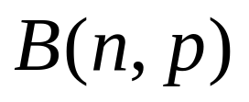
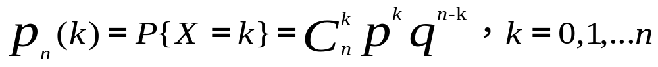
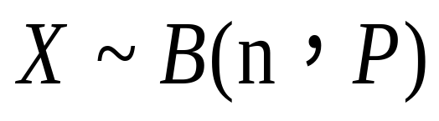
(3) 二项分布
n 重Bernoulli 试验中, X 是事件A 在 n 次试
验中发生的次数 , P (A) = p ,若
则称 X 服从参数为n, p 的二项分布，记作
下面讨论二项分布的特征性质。

Slide 8
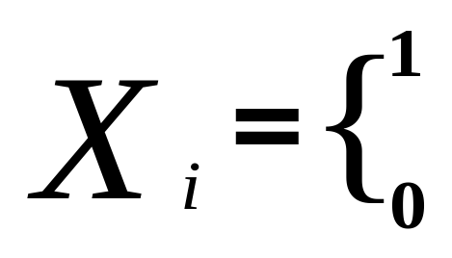
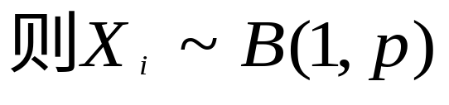
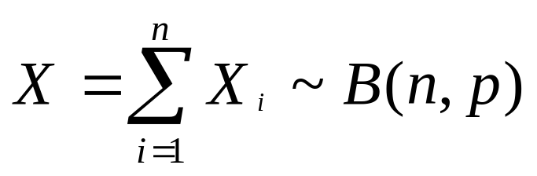
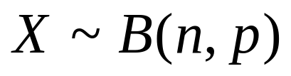
（1）记
第i次实验A发生
第i次实验A不发生
（2）0–1 分布是 n = 1 的二项分布；
(3)
的充分必要条件为：
X 可表示为n个独立同服从0-1分布的
随机变量之和.

Slide 9
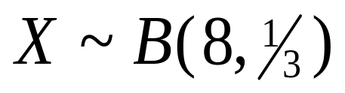
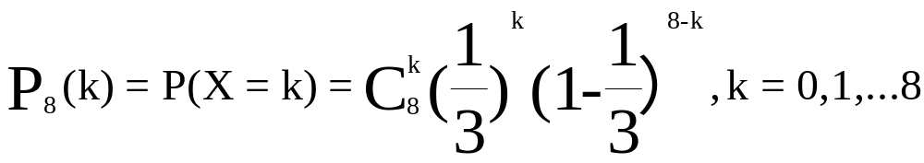
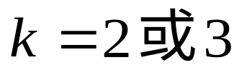


二项分布的取值情况
设
0 1 2 3 4 5 6 7 8
.039 .156 .273 .273 .179 .068 .017 .0024 .0000
由图表可见 , 当 时，
P
分布取得最大值
0.273•
此时的 称为最可能成功次数
•
0
•
1
•
2
•
3
•
4
•
5
•
6
•
7
•
8
x

Slide 10
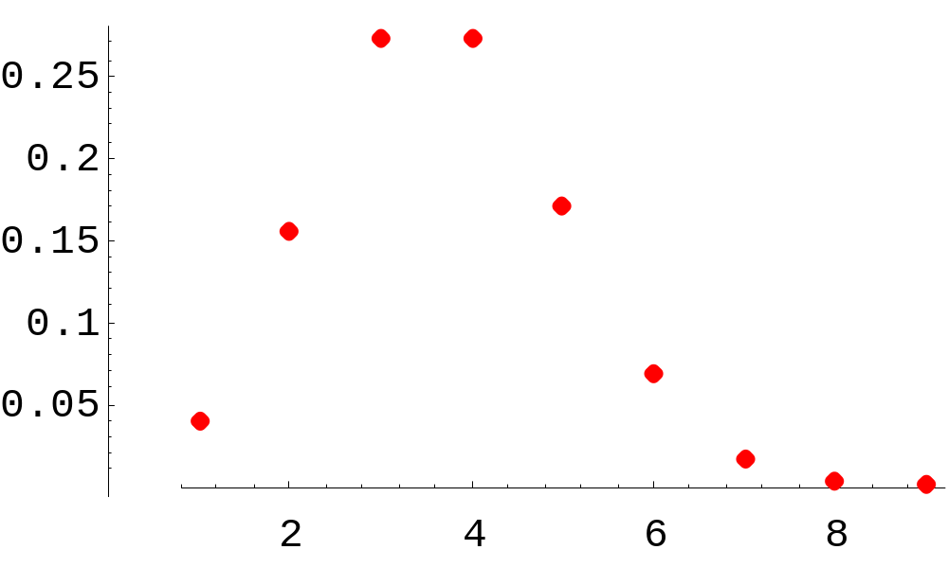

Slide 11
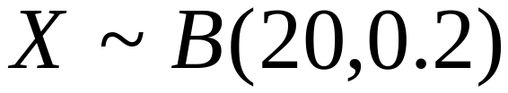

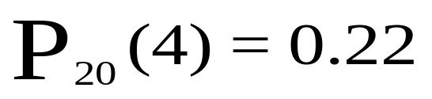
设
0 1 2 3 4 5 6 7 8 9 10 11 ~ 20
.01 .06 .14 .21 .22 .18 .11 .06 .02 .01 .002 < .001
P
由图表可见 , 当 时，
0.22 •
分布取得最大值
•
0
•
1
•
2
•
3
•
4
•
5
•
6
•
7
•
8
•
9
•
•
•
•
•
•
•
•
•
•
20
•
10
x

Slide 12
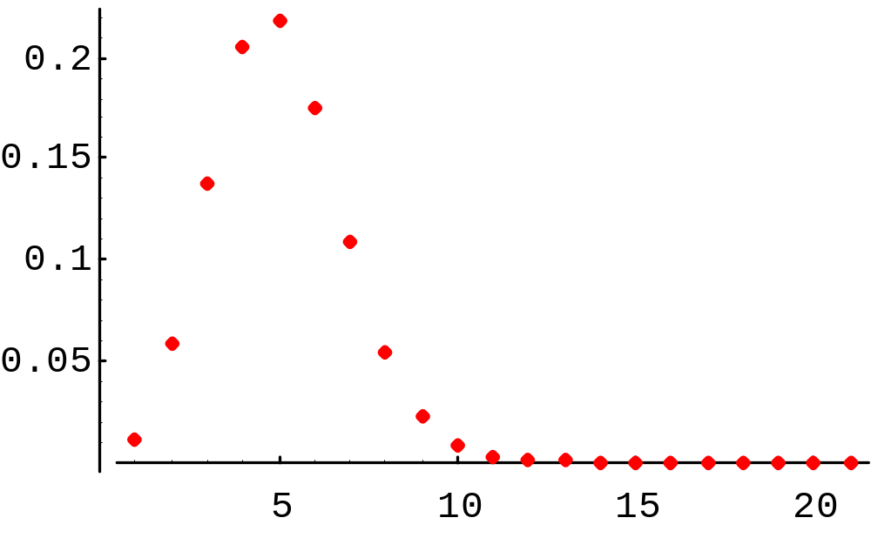

Slide 13
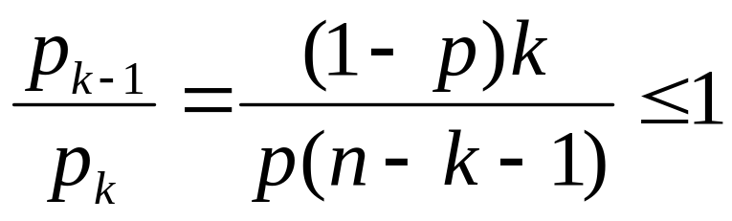
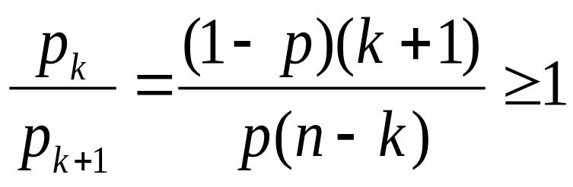
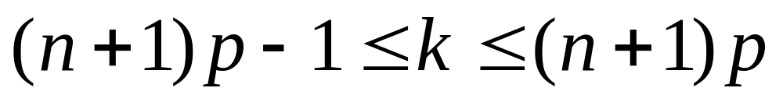
二项分布中最可能出现次数的定义与推导
则称 为最可能出现的次数
推出

Slide 14
当( n + 1) p = 整数时,在 k = ( n + 1) p与
( n + 1) p – 1 处的概率取得最大值
当( n + 1) p  整数时, 在 k = [( n + 1) p ]
处的概率取得最大值
对固定的 n、p, P ( X = k) 的取值呈不 对称分布
固定 p, 随着 n 的增大，其取值的分布
趋于对称

Slide 15
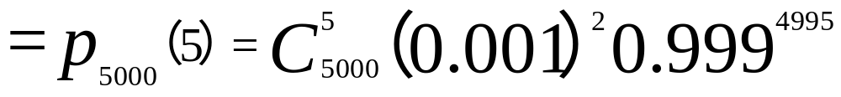
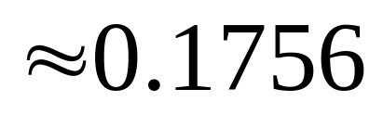
例2 独立射击5000次, 命中率为0.001,
求 (1) 最可能命中次数及相应的概率；
(2) 命中次数不少于1 次的概率.
解 (1) k = [( n + 1)p ]
= [( 5000+ 1)0.001] =5

Slide 16
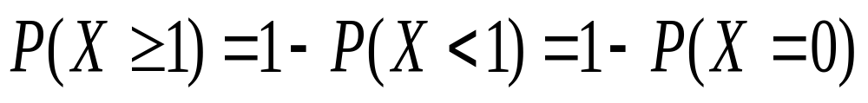
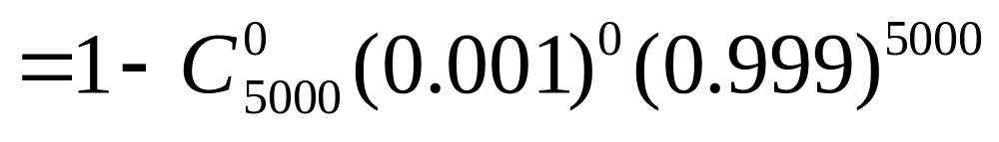
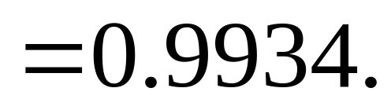
(2) 令X 表示命中次数,则 X ~ B(5000,0.001)
小概率事件虽不易发生，但重
本例
启示
复次数多了，就成大概率事件.

Slide 17
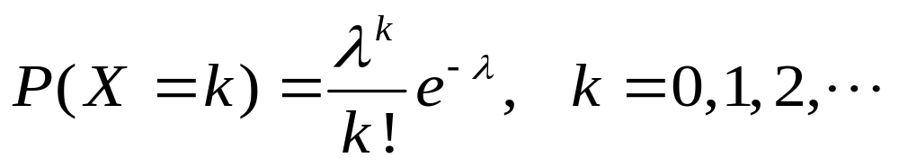


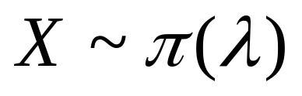

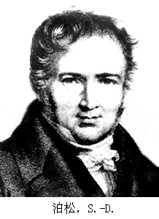
(4) Poission 分布
若
其中
是常数，则称 X 服从参数为
的Poission 分布.
记作
或
泊松（1781-1840）,法国数学家。

Slide 18
泊松在青年时期曾学过医学，后因喜好数学，于1798年入巴黎综合工科学校深造。毕业时，因研究论文优秀而被指定为讲师，1806年任该校教授，1809年任巴黎理学院力学教授，1812年当选为巴黎科学院院士。
泊松的科学生捱开始于研究微分方程及其在摆的运动和声学理论中的应用。他工作的特色是应用数学方法研究各类物理问题，并由此得到数学上的发现。他对积分理论、行星运动理论、热物理、弹性理论、电磁理论、位势理论和概率论都有重要贡献。他一生共发表300多篇论著。

Slide 19

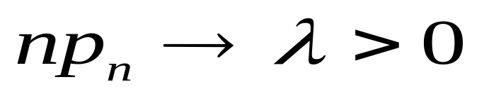
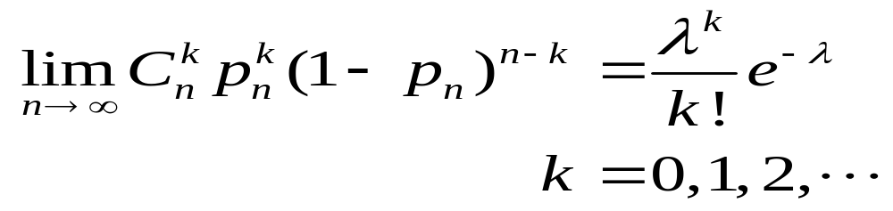

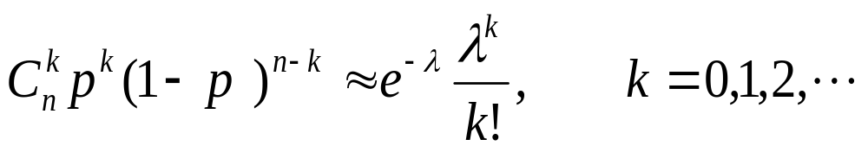
问题 如何计算
定理1. Poission定理
设
, 则对固定的 k
Poission定理说明若X ~ B( n, p), 则当n 较大，
p 较小, 而 适中, 则可以用近似公式

Slide 20
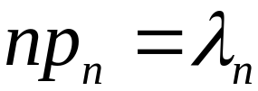
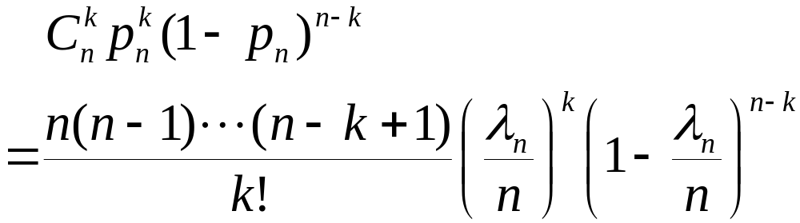
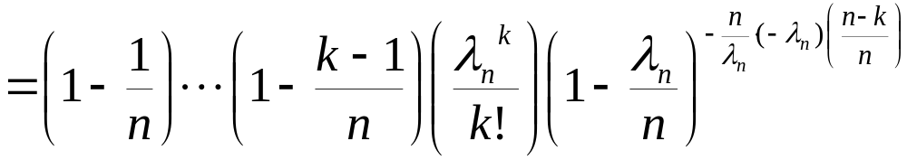
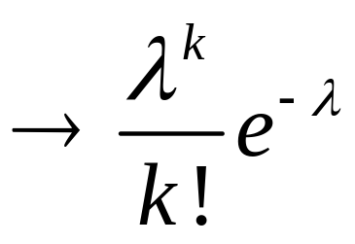
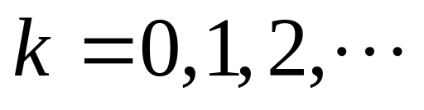
证
记

Slide 21
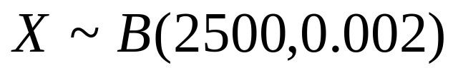
例3 某地方有2500人参加某种物品保险，每人年
初向保险公司交保费12元，若在这一年内该物品损坏,
则可从保险公司领取2000元。该物品损坏的概率
为0.002，求保险公司获利不少于20000元的概率。
解：用X表示“投保人中物品损坏数”，则显然
事件“保险公司获利不少于20000元”

Slide 22
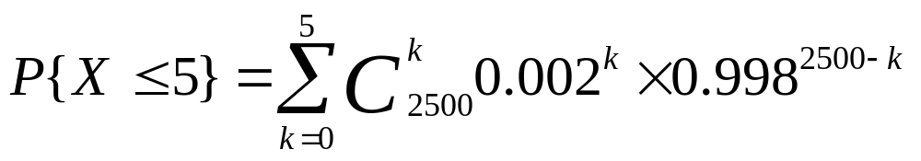
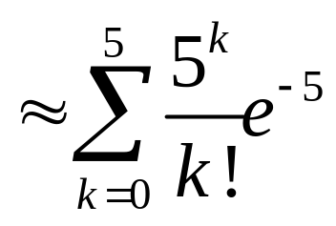

故所求概率分布函数为

Slide 23

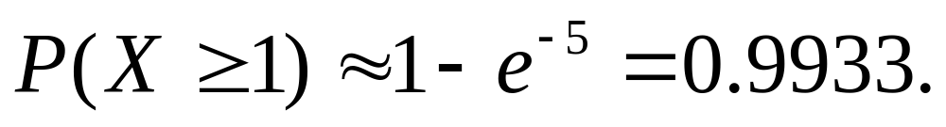
利用Poission定理再求例2 (2)
解 令X 表示命中次数, 则
X ~ B( 5000,0.001 )
令
此结果与用二项分布算得的结果
0.9934仅相差万分之一.

Slide 24
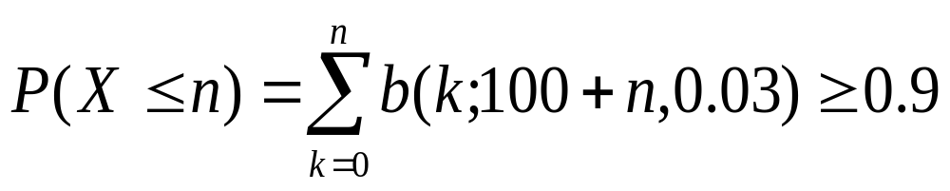


例4 某厂产品不合格率为0.03, 现将产品
装箱, 若要以不小于 90%的概率保证每箱
中至少有 100 个合格品, 则每箱至少应装
多少个产品？
解 设每箱至少应装100 + n 个, 每箱的不
合格品个数为X , 则X ~ B ( 100 + n , 0.03 )
由题意
(100+n)0.03=3+0.03n
3
取 = 3

Slide 25


应用Poission定理
查Poission分布表, =3
则
得 n +1 = 6 , n = 5
故每箱至少应装105个产品,才能符合要求.

Slide 26
在实际计算中,当 n  20, p 0.05时, 可用上
述公式近似计算; 而当 n  100, np 10 时,
精度更好
按二项分布 按Poission
公式
n=10
p=0.1
n=20
p=0.05
n=40
p=0.025
n=100
p=0.01
k
=np=1
0 0.349 0.358 0.369 0.366 0.368
1 0.305 0.377 0.372 0.370 0.368
2 0.194 0.189 0.186 0.185 0.184
3 0.057 0.060 0.060 0.061 0.061
4 0.011 0.013 0.014 0.015 0.015

Slide 27



(5)超几何分布
从装有 a 个白球，b 个红球的袋中不放回地任取 n 个球, 以X 表示其中恰有k 个白球，则
称X 服从超几何分布
当
时，
对每个 n 有

Slide 28
结 论
超几何分布的极限分布是二项分布
二项分布的极限分布是 Poisson 分布

Slide 29

6、几何分布G(p)
事件A发生的概率为p的Bernoulli 试验序列中, X 表示事件A首次发生所需的试验中的次数，则
称X服从参数为p几何分布G(p)。
几何分布的特征性质： X为取整数的r.v., 则X服从
参数为p几何分布G(p)的充分必要条件为：无记忆性，即

Slide 30

总 结
离散型随机变量的定义
常用分布
1、退化分布
2、0-1分布B(1,p)
3、二项分布B(n,p)
4、Poission分布P(λ)
5、超几何分布
6、几何分布G(p)

